Slide 1
Simulare un sistema non lineare

Slide 2




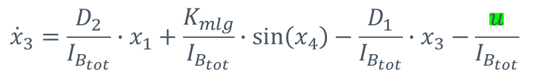
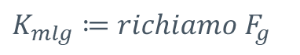

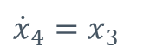
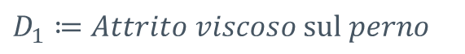
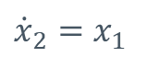

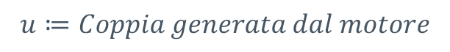
Dall’equilibrio delle forze allo spazio di stato
Abbiamo visto come si può ottenere la dinamica del sistema utilizzando Eulero-Lagrange e un po’ di meccanica analitica.
Per passare da questa rappresentazione differenziale a una rappresentazione nello spazio di stato, è sufficiente definirlo:
$$x=\left[\begin{matrix}\begin{matrix}\dot{q_{2}} \\ q_{2}\end{matrix} \\ \begin{matrix}\dot{q_{1}} \\ q_{1}\end{matrix}\end{matrix}\right]=\left[\begin{matrix}\begin{aligned}x_{1} \\ x_{2}\end{aligned} \\ \begin{matrix}x_{3} \\ x_{4}\end{matrix}\end{matrix}\right]$$
$$\dot{x}=\left[\begin{matrix}\begin{matrix}\ddot{q_{2}} \\ \dot{q_{2}}\end{matrix} \\ \begin{matrix}\ddot{q_{1}} \\ \dot{q_{1}}\end{matrix}\end{matrix}\right]=\left[\begin{matrix}\begin{matrix}\dot{x_{1}} \\ \dot{x_{2}}\end{matrix} \\ \begin{matrix}\dot{x_{3}} \\ \dot{x_{4}}\end{matrix}\end{matrix}\right]$$
$$u≔Coppia generata dal motore$$
$${\dot{x}}_{1}=−\left(\frac{1}{I_{B_{tot}}}+\frac{1}{I_{D}}\right)∙D_{2}∙x_{1}−\frac{K_{mlg}}{I_{B_{tot}}}∙\sin\left(x_{4}\right)+\frac{D_{1}}{I_{B_{tot}}}∙x_{3}+\left(\frac{1}{I_{B_{tot}}}+\frac{1}{I_{D}}\right)∙u$$
$${\dot{x}}_{3}=\frac{D_{2}}{I_{B_{tot}}}∙x_{1}+\frac{K_{mlg}}{I_{B_{tot}}}∙\sin\left(x_{4}\right)−\frac{D_{1}}{I_{B_{tot}}}∙x_{3}−\frac{u}{I_{B_{tot}}}$$
$$I_{B_{tot}}≔Inerzia braccio+carico$$
$${\dot{x}}_{2}=x_{1}$$
$$I_{D}≔Inerzia Disco$$
$$D_{1}≔Attrito viscoso sul perno$$
$${\dot{x}}_{4}=x_{3}$$
$$D_{2}≔Attrito viscoso sul disco$$
$$K_{mlg}≔richiamo F_{g}$$

Slide 3
Controllo di un sistema non lineare

Slide 4
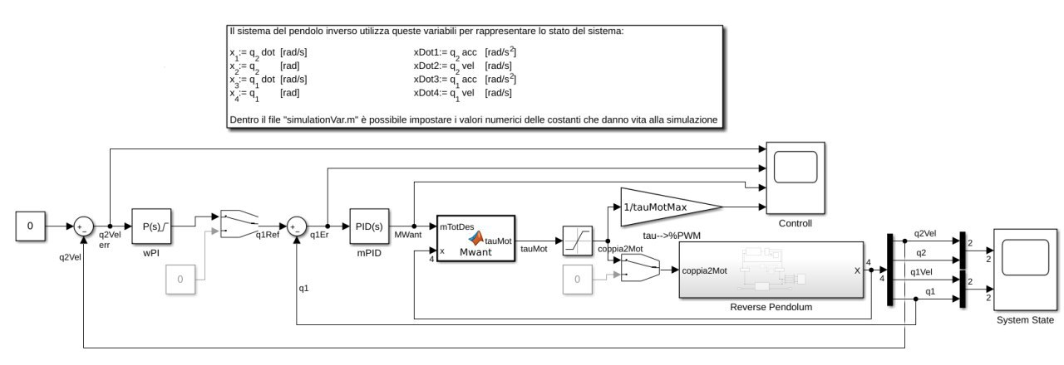
Obiettivo di controllo: Momento angolare
Essendo il sistema non lineare, creare una legge di controllo che lo stabilizzi con metodi analitici, risulta essere molto complesso. Si è invece pensato a un controllo agente sul Momento angolare desiderato istante per istante.
Def. Momento angolare desiderato:
Coppia da generare nel motore al fine di raggiungere gli obiettivi di controllo calcolato dal PID.
Def. Obiettivi di controllo:
Angolo braccio verticale.
Velocità del disco nulla.

Slide 5
Obiettivo di controllo: Braccio verticale
Essendo in un pendolo i punti di equilibrio solo i 2 lungo l’asse, e puntando noi a realizzare un pendolo inverso ne segue che il nostro obiettivo è ottenibile solo puntando in alto.
Il controllo è assegnato a un sistema PID che prendendo l’errore rispetto all’obiettivo ne tira fuori il momento desiderato per ottenere una stabilizzazione del sistema.
La coppia desiderata (che deve essere generata dal motore) viene calcolata ogni loop di controllo, ed è una formula linearizzante.
Trasforma il momento desiderato in una coppia da far generare al motore.

Slide 6



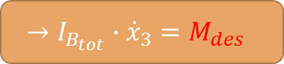
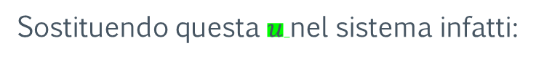

$$u=−M_{des}+D_{2}∙x_{1}+K_{mlg}∙\sin\left(x_{4}\right)−D_{1}∙x_{3}$$
La formula si ottiene invertendo l’equazione di stato della ${\dot{x}}_{3}$in funzione dell’ingresso, ovviamente è un blocco non lineare, con non linearità istantanea, ma la sua presenza linearizza l’intero sistema.
$M_{des}$rappresenta il momento totale del sistema desiderato, che è calcolato dal PID, e con questo calcolo andiamo a trovare, mediante una retroazione dallo stato, la coppia u che lo realizza!
Sostituendo questa $u$nel sistema infatti:
$${\dot{x}}_{3} =\frac{D_{2}}{I_{B_{tot}}}∙x_{1}+\frac{K_{mlg}}{I_{B_{tot}}}∙\sin\left(x_{4}\right)−\frac{D_{1}}{I_{B_{tot}}}∙x_{3}−\frac{\left(−M_{des}+D_{2}∙x_{1}+K_{mlg}∙\sin\left(x_{4}\right)−D_{1}∙x_{3}\right)}{I_{B_{tot}}}$$
$$→I_{B_{tot}}∙{\dot{x}}_{3}=M_{des}$$
E otteniamo un controllo equivalente lineare!!!

Slide 7


Obiettivo di controllo: Velocità del disco nulla
Arrivati nel punto di equilibrio del pendolo, non è affatto detto che la velocità del disco sia anch'essa nulla, anzi potrebbe tranquillamente essere vicino alla velocità limite del motore, ciò può portare a 2 possibili esiti:
Un disturbo arriva nel lato «giusto» e per essere compensato necessita di una frenata
Un disturbo arriva nel lato «sbagliato» e per essere compensato necessita di accelerare ulteriormente che porta il sistema in saturazione.
Per compensare quindi questo problema si è deciso di aggiungere un secondo loop di controllo, che ha come obiettivo quello di rendere la velocità del disco nulla.
Per fare ciò, banalmente «sposta» il punto di equilibrio nel lato in cui, per mantenere la posizione, bisogna rallentare.
Più lento è il disco minore è la compensazione, e più vicino al punto di equilibrio mi mantengo.

Slide 8
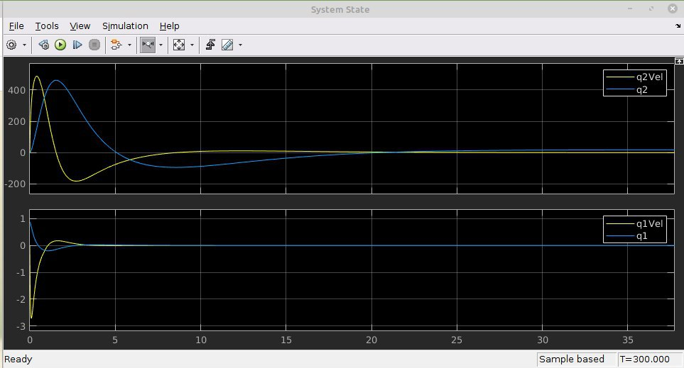
Simulazione partendo da 50°: sistema

Slide 9
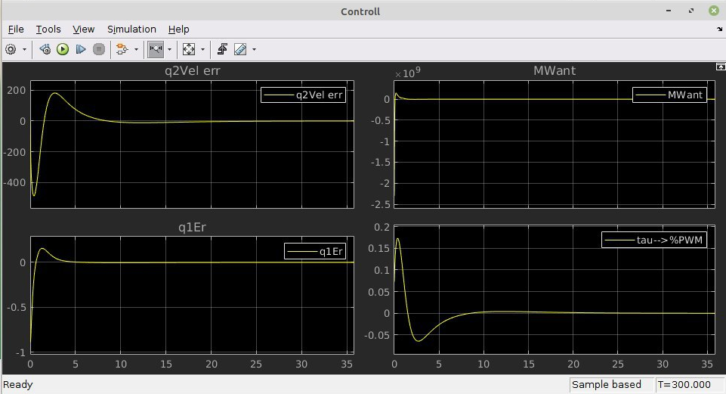
Simulazione partendo da 50°: controllo

Slide 10
Simulazione partendo da 50°: controllo

Slide 11
